Slide 1

Polimorfismo

Slide 2
Relator Luis Sepúlveda
Programador Fullstack java
Luis.sepu.c@gmail.com

Slide 3

Contenido
01.
02.
03.
Definición
¿Qué es el Polimorfismo?
Tipos de Polimorfismo en Java
04.
Ejemplos Básicos de Polimorfismo

Slide 4
01.
Definición

Slide 5

Los 4 conceptos básicos de la POO
Abstracción: Mostrar solo lo necesario y ocultar los detalles.
Herencia: Crear nuevas clases basadas en otras.
Encapsulamiento: Proteger los datos de acceso no controlado.
Polimorfismo: Permitir que una clase o método actúe de diferentes maneras.
Notes:
Abrir espacio para que interactúen.
La programación es como darle instrucciones a una computadora para que haga lo que tú quieras.
Piensen en la computadora como si fuera un chef, y nosotros somos los que le damos la receta.
Si no le damos las instrucciones correctas, no podrá hacer bien el plato.
Existen muchos lenguajes de programación, como Java, Python o C#, y cada uno tiene su propia forma de comunicarse con la computadora.
Hoy vamos a enfocarnos en Java.

Slide 6

02.
¿Qué es el Polimorfismo?

Slide 7
¿Qué es el Polimorfismo?
El polimorfismo permite usar una misma clase o método para trabajar de formas distintas.
Un animal puede ser un perro, un gato o un pájaro, pero todos pueden "hacer un sonido"
Notes:
Existen otros lenguajes de programación como Python o C#.
¿Por qué Java?
Porque Java es muy versátil y tiene una gran comunidad de apoyo.
A diferencia de otros lenguajes, una vez que programas algo en Java,
puedes ejecutarlo en cualquier sistema operativo sin tener que hacer cambios.

Slide 8
03.
Tipos de Polimorfismo en Java

Slide 9

Polimorfismo de Asignación:
Permite usar una variable de la clase base para guardar objetos de sus subclases.
Notes:
Vamos a hacer un ejercicio rápido. Imaginen que están haciendo sandwish.
¿Cuáles serían los pasos para hacerlo?

Slide 10
Polimorfismo Puro
Permite que un método trabaje con diferentes tipos de datos.
Supongamos que tenemos una interfaz Imprimible y diferentes clases que implementan esta interfaz, como Documento y Imagen. Un método llamado imprimir puede recibir objetos de cualquier clase que implemente Imprimible y tratarlos de la misma manera.
Notes:
Vamos a hacer un ejercicio rápido. Imaginen que están haciendo sandwish.
¿Cuáles serían los pasos para hacerlo?

Slide 11

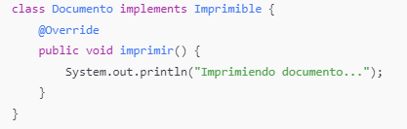
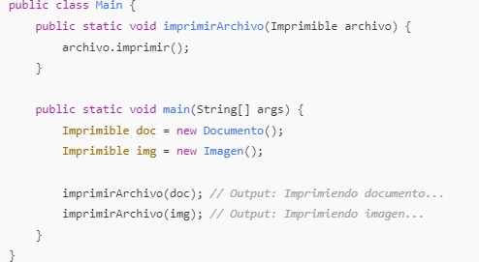
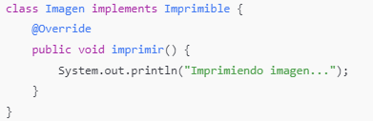
Notes:
Vamos a hacer un ejercicio rápido. Imaginen que están haciendo sandwish.
¿Cuáles serían los pasos para hacerlo?

Slide 12
Sobrecarga:
La sobrecarga permite tener múltiples métodos con el mismo nombre en una clase, pero con diferentes listas de parámetros (diferente tipo o número de parámetros). Esto facilita el uso de un nombre común para realizar operaciones similares.
Permite crear métodos con el mismo nombre pero diferentes parámetros.
Notes:
Vamos a hacer un ejercicio rápido. Imaginen que están haciendo sandwish.
¿Cuáles serían los pasos para hacerlo?

Slide 13
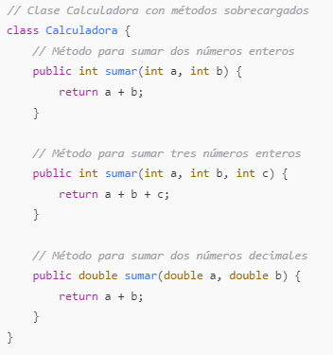
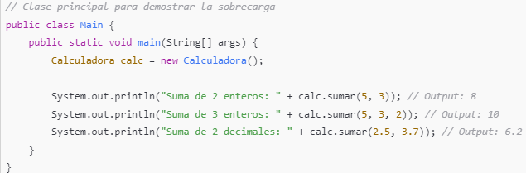
Ejemplo: Vamos a crear una clase llamada Calculadora que tiene métodos sumar sobrecargados para sumar diferentes tipos de números.
Notes:
Vamos a hacer un ejercicio rápido. Imaginen que están haciendo sandwish.
¿Cuáles serían los pasos para hacerlo?

Slide 14
04.
Ejemplos Básicos de Polimorfismo

Slide 15

Crear una clase Animal con un método hacerSonido() que es sobrescrito por Perro, Gato, y Pájaro.

Slide 16

Clase Conductor y Clase Auto que pueden existir de manera independiente pero se relacionan para representar un viaje.

Slide 17
Conclusión
Importancia del Polimorfismo: Hace que el código sea más flexible y fácil de ampliar.
Permite usar métodos y clases de maneras más variadas sin cambiar la estructura básica.
Relaciones entre Clases: Permiten que los objetos trabajen juntos de formas diferentes y ayudan a estructurar los programas de manera más lógica y organizada.
Notes:
Perro: raza, color, tamaño
Métodos: ladrar, caminar, detenerse, morder.

Slide 18

Notes:
https://kahoot.it/?deviceId=bk0hG925DWmnm2AiZehWs5&sessionId=1728952339751

